Slide 1
Зачем нужен источник горячих нейтронов.
Голосовский И.В.
Лаборатория физики кристаллов, ОИКС-ЛНИ

Slide 2
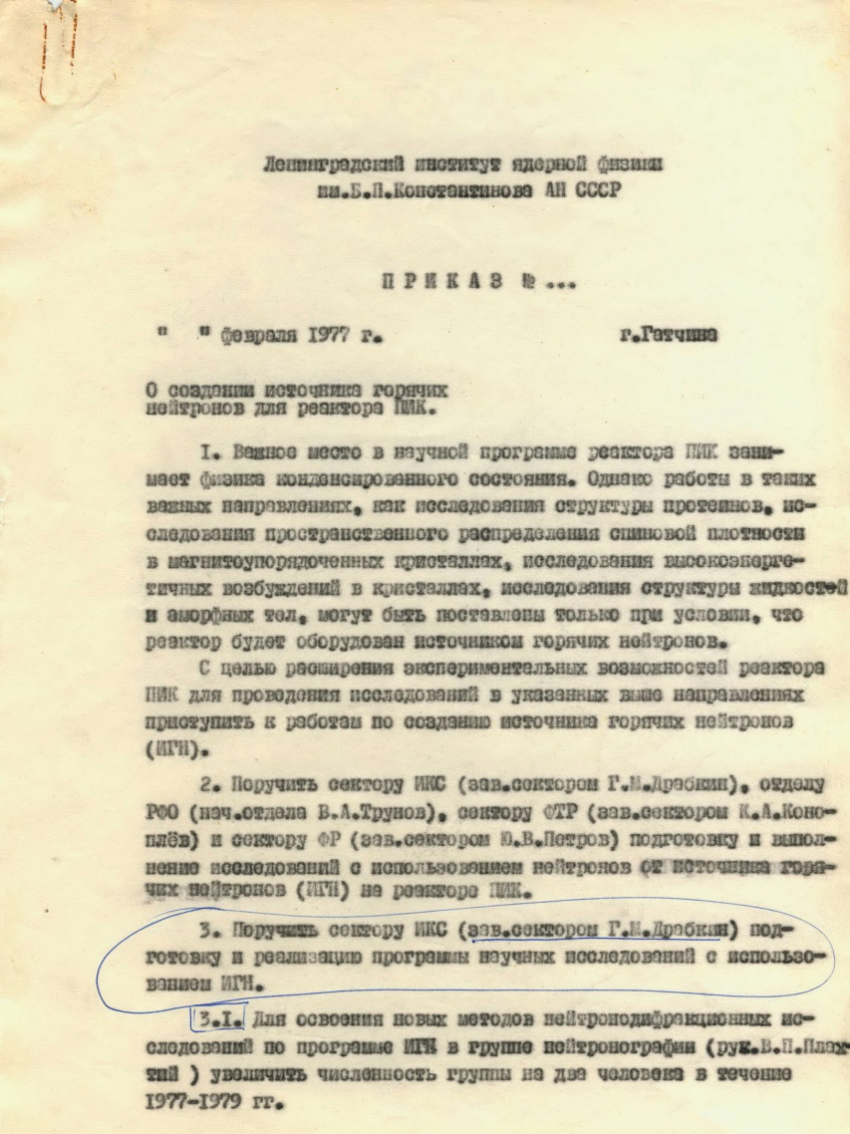
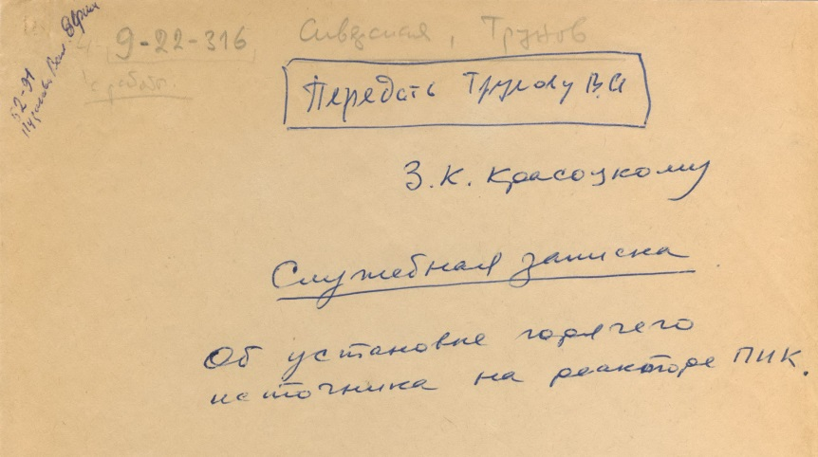
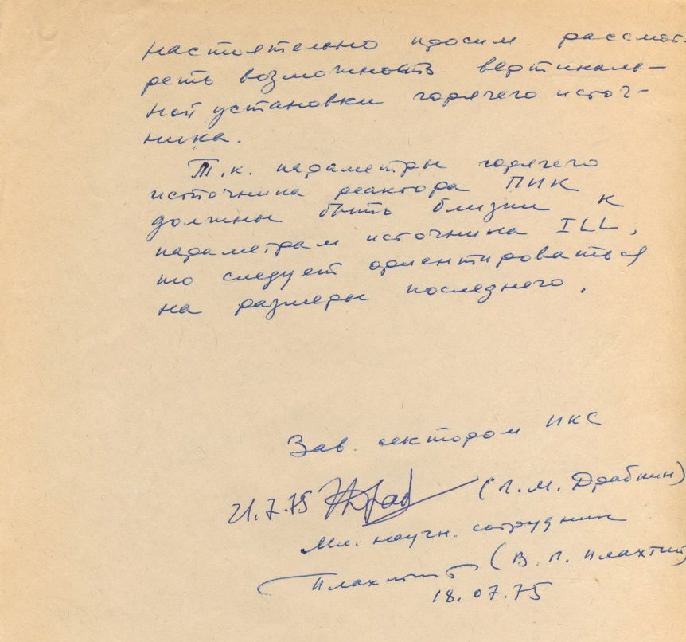
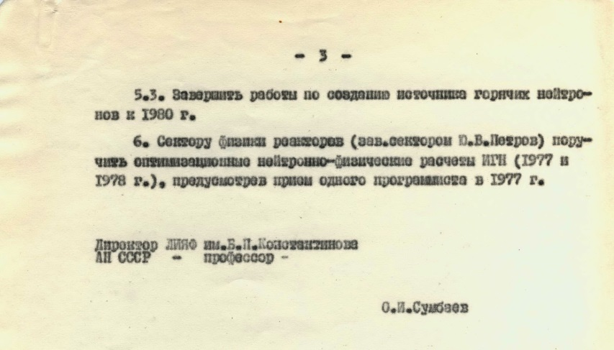
Все началось в далекие 70-ые …

Slide 3
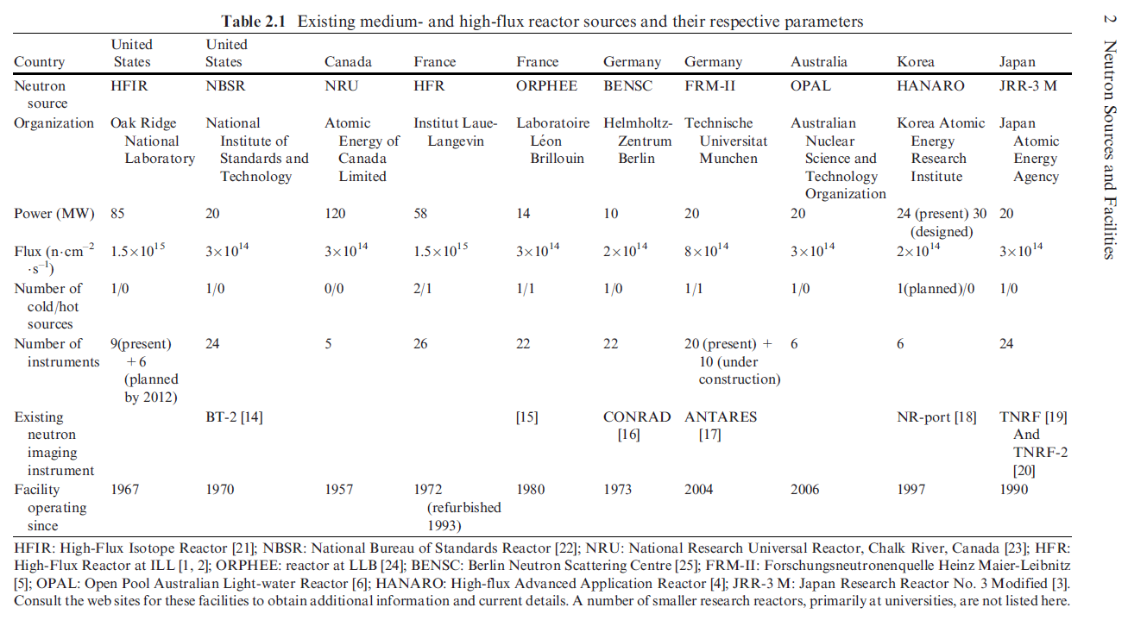
Что сегодня в мире
planned
Из “Neutron Sources and Facilities”, by M. Arai and K. Crawford. Глава из книги “Neutron Scattering Applications and Techniques”, Springer Science, 2009.

Slide 4
Типичные приборы на источниках горячих нейтронов
Реактор | Прибор | Назначение
ILL 3 канала на ИГН | D3 | анализ магнитной структуры, поляризованные нейтроны.
 | D4 | жидкости и аморфные материалы
 | D9 | 4х-кружный дифрактометр для структурных исследований по биологии
 | IN1 | 3х-осный спектрометр неупругого рассеяния с большими передачами энергии.
LLB, (Orphée) 2 канала | 5C1 | анализ магнитной структуры, поляризованные нейтроны.
 | 7C2 | жидкости и аморфные материалы
FRM-II, 2 канала | POLI-HEiDi | анализ магнитной структуры, поляризованные нейтроны.

Slide 5
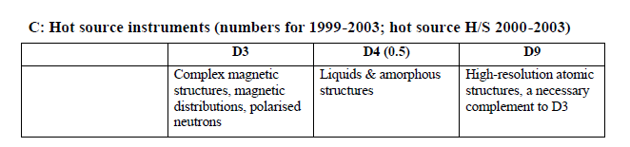
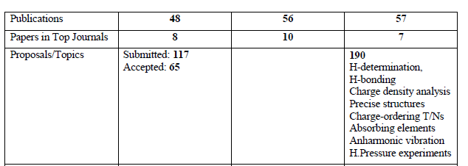
Как используются приборы на ИГН в ИЛЛ.

Slide 6
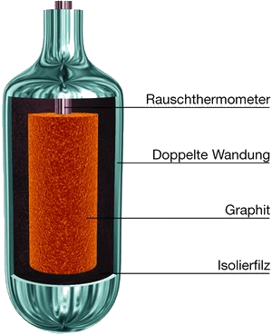
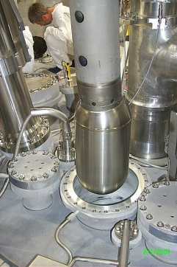
Как устроен источник горячих нейтронов (ИГН) и его спектр.
"Шумовой" термометр
Контейнер с двойными стенками
Графит
Изоляция
Источник горячих нейтронов на реакторе FRM-II. Схема и реальный вид.

Slide 7
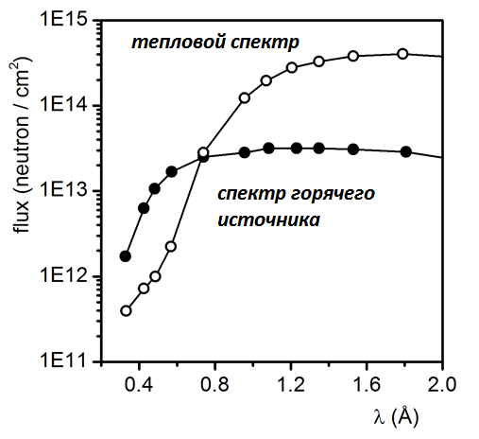
Спектр источника горячих нейтронов на реакторе ПИК (канал ГЭК 8) по сравнению с тепловым спектром (канал ГЭК 9).

Slide 8
Почему горячие нейтроны так привлекательны.

Slide 9
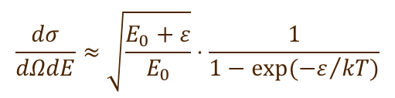
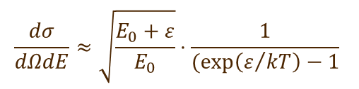
Динамика кристаллической решетки.
$$\frac{dσ}{dΩdE}≈\sqrt{\frac{E_{0}+ε}{E_{0}}}⋅\frac{1}{(exp\left(ε/{kT}\right)−1}$$
$$\frac{dσ}{dΩdE}≈\sqrt{\frac{E_{0}+ε}{E_{0}}}⋅\frac{1}{1−exp({−ε}/{kT})}$$
фонон "уничтожается", отдавая свою энергию рассеянному нейтрону
Фонон "рождается" за счет энергии падающего нейтрона.
Второй процесс, рассеяние с "охлаждением" нейтронов, оказывается более предпочтительным для изучения возбуждений с большой энергией.
Действительно, сравним два эксперимента, в которых измеряется один и тот же фонон, с энергией 100 mev. Используются
"холодные" нейтроны с энергией E₀ = 5 mev (4 Å),
"горячие" с энергией 300 mev (0.5 Å).
Тогда при комнатной температуре выигрыш за счет фактора заселенности exp(ε/kT) составит порядка 40, тогда как проигрыш, обусловленный первым сомножителем, составляет 5.
Результирующий выигрыш тем больше, чем меньше температура и больше энергия фонона.

Slide 10
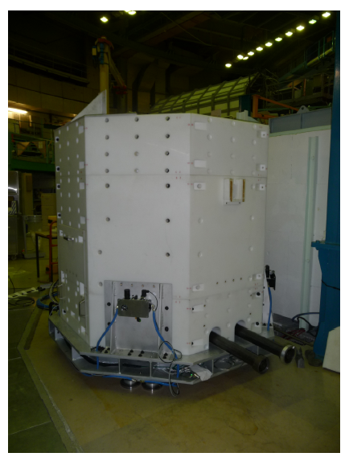
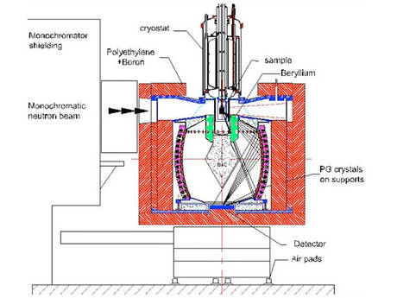
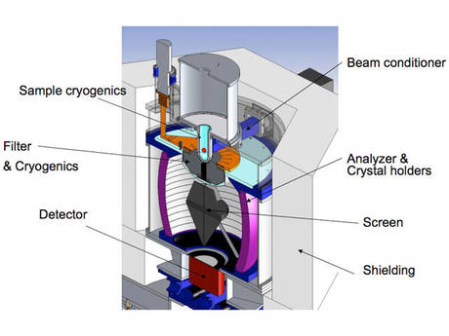
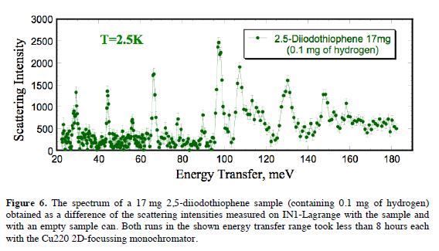
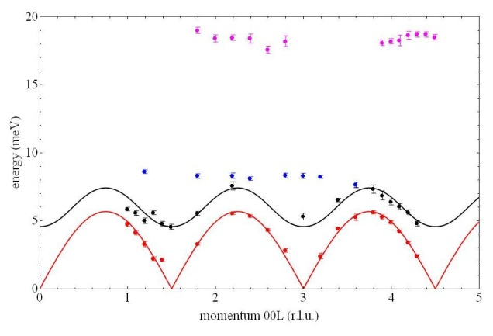
LAGRANGE (IN1) – новый нейтронный спектрометр на горячем источнике ИЛЛ.
IN22 NdFe₃(BO₃)₄

Slide 11
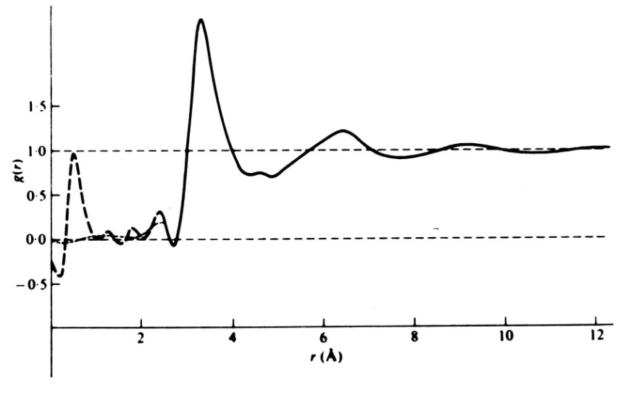
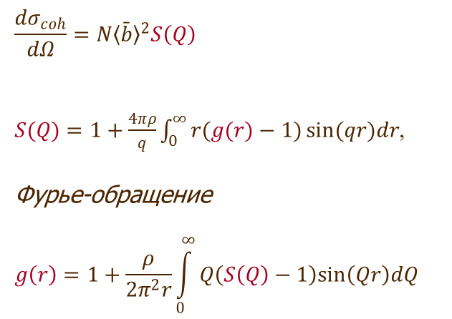
Структура жидкостей и аморфных веществ.
S(Q) – структурный фактор – (измеряем)
$$\frac{dσ_{coh}}{dΩ}=N{〈\bar{b}〉}^{2}S\left(Q\right)$$
$S(Q)=1+\frac{4πρ}{q}\int_{0}^{∞}{r(g(r)−1)}sin(qr)dr$,
Фурье-обращение
$$g\left(r\right)=1+\frac{ρ}{2π^{2}r}\int_{0}^{∞}{Q\left(S\left(Q\right)−1\right)sin\left(Qr\right)dQ}$$
g(r) - вероятность найти два атома на расстоянии r (известна как парная функция корреляции – аналог функции Паттерсона) – (вычисляем).
Функция g(r) для жидкого свинца. Пунктирные максимумы при Q < 1 Å представляют ложный эффект, который получается в результате "обрезания" функции S(Q). Точками показана "правильная" зависимость g(r).

Slide 12
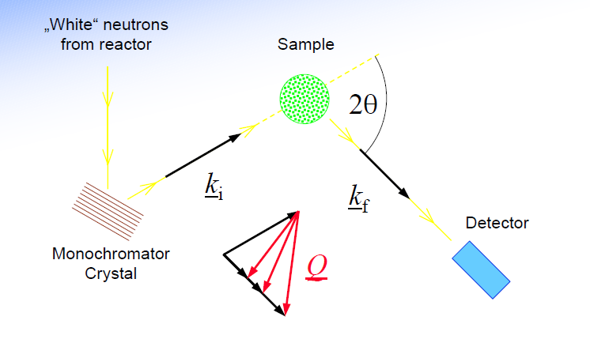
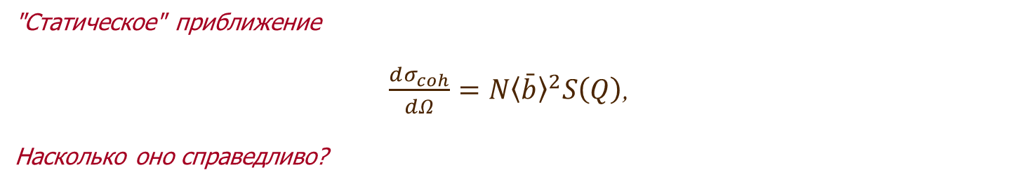
"Статическое" приближение
$\frac{dσ_{coh}}{dΩ}=N{〈\bar{b}〉}^{2}S\left(Q\right)$,
Насколько оно справедливо?
В процессе измерений нет анализа по энергиям, поэтому реально вся "неупругость" интегрируется, что приводит к поправкам, известным как поправки Плачека ("Placzek")

Slide 13
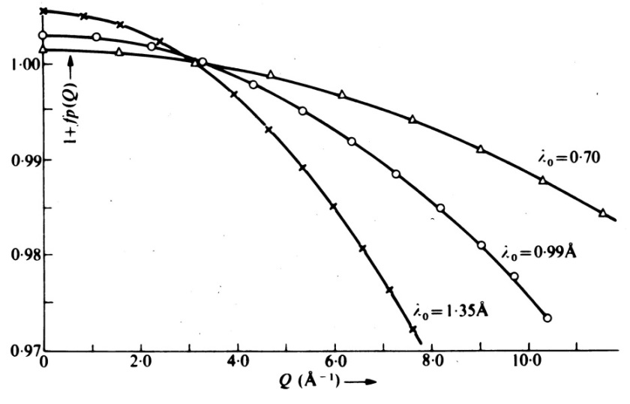

Зависимость поправочного коэффициента, учитывающего "нестатическое" приближение от переданного и импульса и длины волны.
$\frac{dσ_{coh}}{dΩ}=N{〈\bar{b}〉}^{2}S\left(Q\right)(1+f(Q)$)
Кроме "неупругости" надо учитывать поправки на многократное рассеяние и поглощение. Поправки тем меньше, чем больше энергия нейтронов.

Slide 14
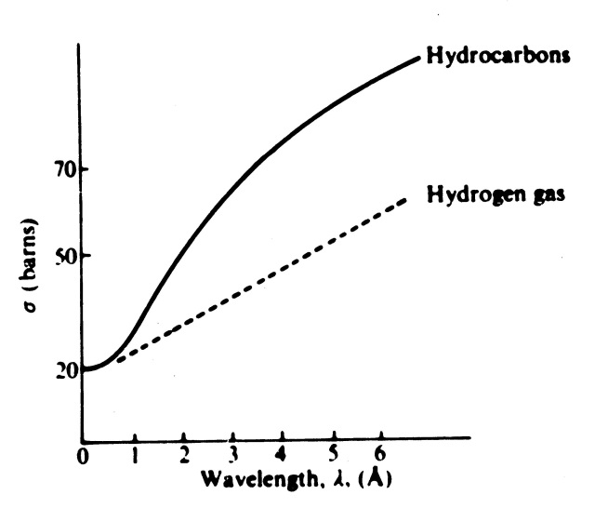
Водородосодержащие соединения.
Зависимость сечения некогерентного рассеяния на водородсодержащих соединениях от длины волны падающих нейтронов.

Slide 15
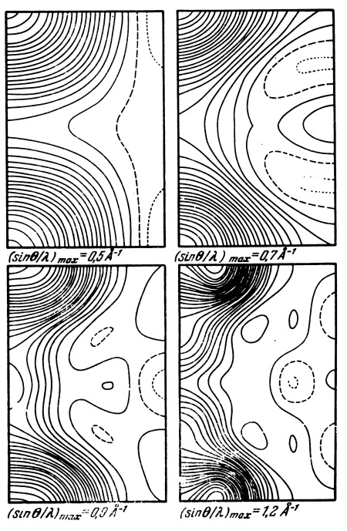
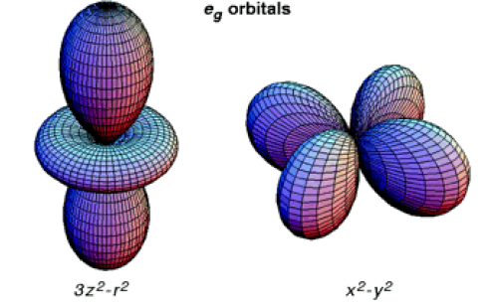
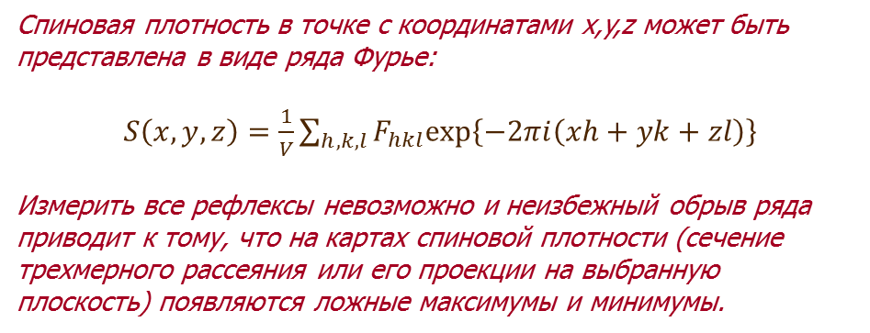
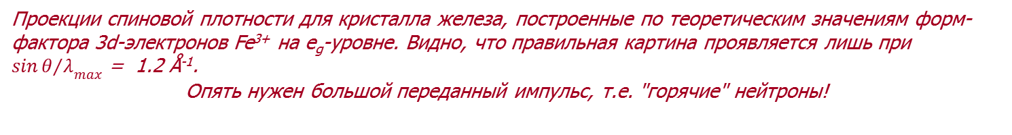
Распределение спиновой плотности в магнитоупорядоченных кристаллах.
Спиновая плотность в точке с координатами x,y,z может быть представлена в виде ряда Фурье:
$S\left(x,y,z\right)=\frac{1}{V}\sum_{h,k,l}{F_{hkl}exp\left\{−2πi\left(xh+yk+zl\right)\right\}}$
Измерить все рефлексы невозможно и неизбежный обрыв ряда приводит к тому, что на картах спиновой плотности (сечение трехмерного рассеяния или его проекции на выбранную плоскость) появляются ложные максимумы и минимумы.
Проекции спиновой плотности для кристалла железа, построенные по теоретическим значениям форм-фактора 3d-электронов Fe³⁺ на e_{g}-уровне. Видно, что правильная картина проявляется лишь при ${sinθ/λ}_{max}$ = 1.2 Å⁻¹.
Опять нужен большой переданный импульс, т.е. "горячие" нейтроны!

Slide 16
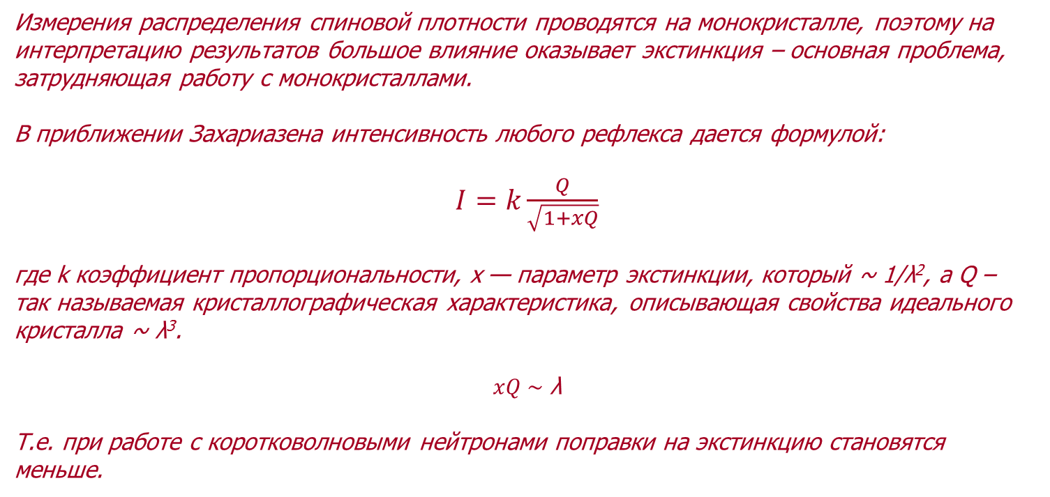
Поправки на экстинкцию
Измерения распределения спиновой плотности проводятся на монокристалле, поэтому на интерпретацию результатов большое влияние оказывает экстинкция – основная проблема, затрудняющая работу с монокристаллами.
В приближении Захариазена интенсивность любого рефлекса дается формулой:
$I=k\frac{Q}{\sqrt{1+xQ}}$
где k коэффициент пропорциональности, x — параметр экстинкции, который ~ 1/λ², а Q – так называемая кристаллографическая характеристика, описывающая свойства идеального кристалла ~ λ³.
$xQ \sim$ λ
Т.е. при работе с коротковолновыми нейтронами поправки на экстинкцию становятся меньше.

Slide 17
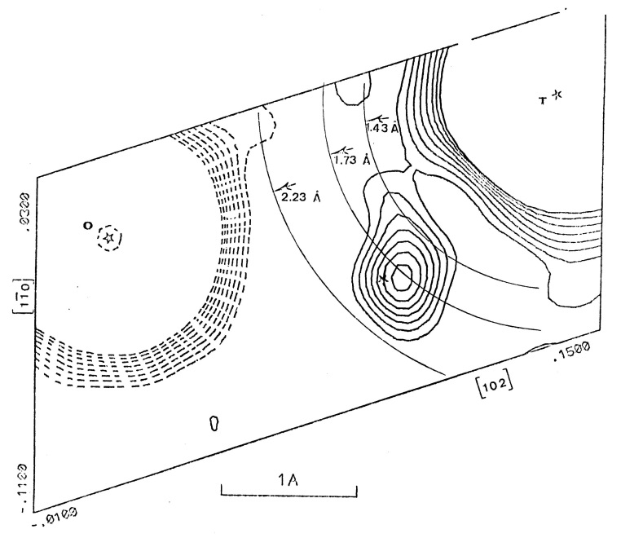
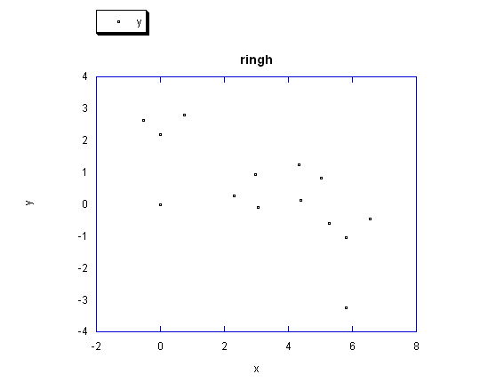
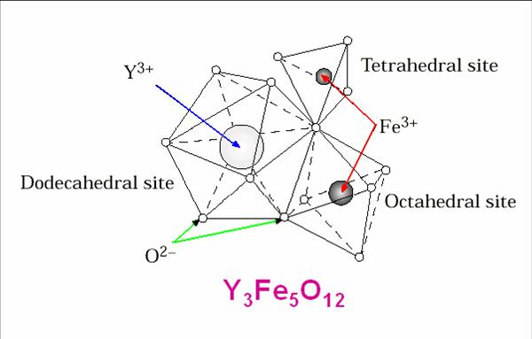
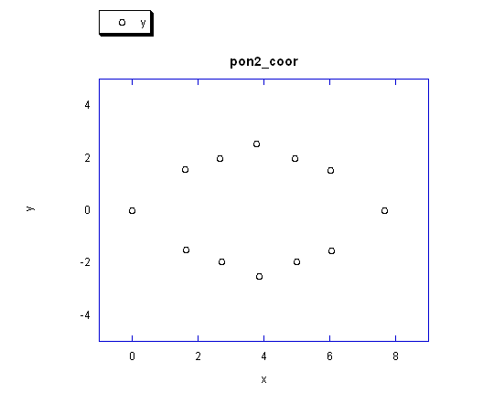
Примеры
Тетраэдрический узел
Октаэдрический узел
●
●
●
C7
C8
●
●
●
C6
●
N7
●
●
●
N8
H1
Mn1
C5
●
●
H2
●
O1
●
C3
N5
Mn2
C4
кислород
N4
●
●
●
N6
Mn
●
●
Mn
●
●
●
●
●
●
●
Распределение спиновой плотности в кристалле иттрий-железного граната. Сплошные линии соответствуют положительной спиновой плотности, пунктирные – отрицательной. Плотность в двух соседних линиях отличается на 0.03 µ_{B}.
M. Bonnet et al., "Polarized neutron study of covalency effects in yttrium iron garnet", Phys. Chem. Sol. 40, 863, 1979.
Спиновая плотность в
Mn(dca)₂(pym)H₂O – молекулярный магнетизм (5C2-LLB)

Slide 18
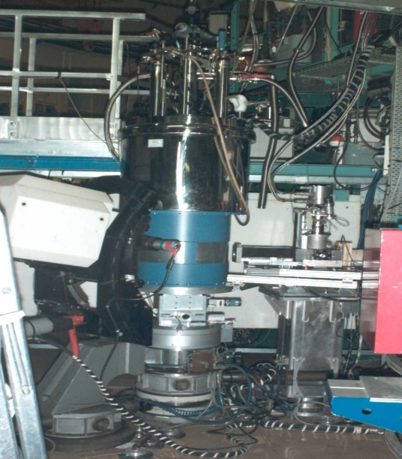
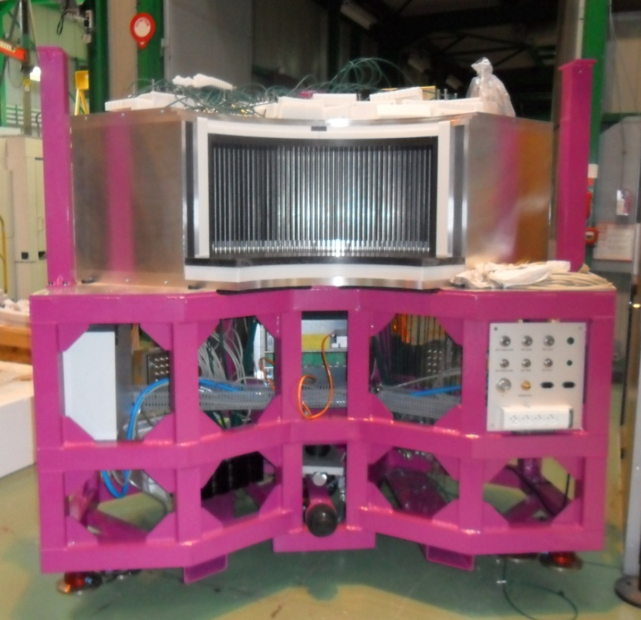
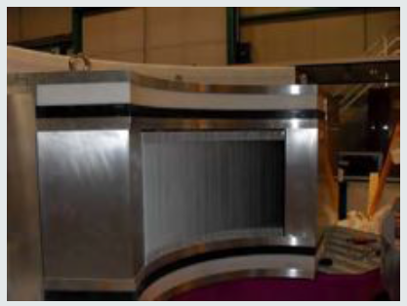
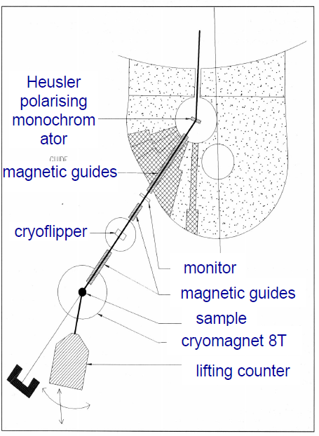
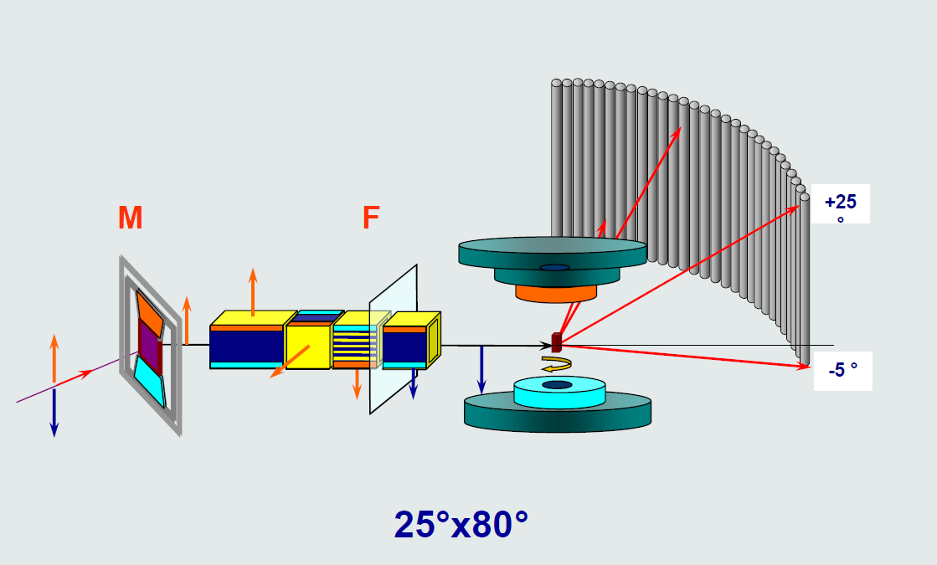
Дифрактометр 5C2, (LLB) для структурных исследований (Длина волны 0.84 Å)
Радиальный коллиматор
64 гелиевых счетчика

Slide 19
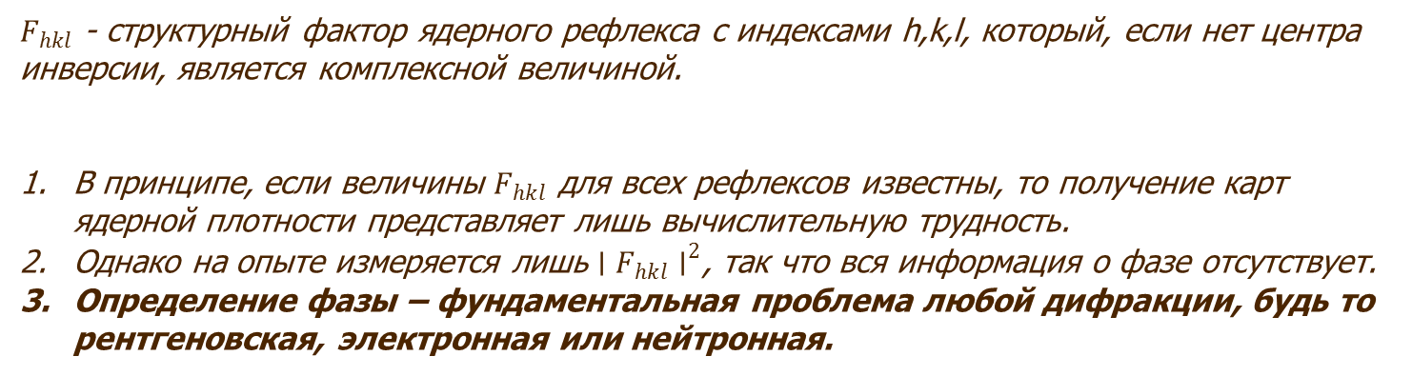
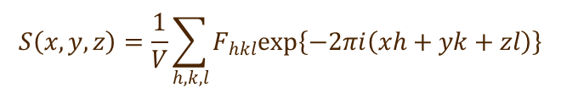
Структурные исследования биологических объектов
Электронная плотность плотность в точке с координатами x,y,z может быть представлена в виде ряда Фурье:
$$S\left(x,y,z\right)=\frac{1}{V}\sum_{h,k,l}{F_{hkl}exp\left\{−2πi\left(xh+yk+zl\right)\right\}}$$
$F_{hkl}$ - структурный фактор ядерного рефлекса с индексами h,k,l, который, если нет центра инверсии, является комплексной величиной.
В принципе, если величины $F_{hkl}$ для всех рефлексов известны, то получение карт ядерной плотности представляет лишь вычислительную трудность.
Однако на опыте измеряется лишь ${∣F_{hkl}∣}^{2}$, так что вся информация о фазе отсутствует.
Определение фазы – фундаментальная проблема любой дифракции, будь то рентгеновская, электронная или нейтронная.

Slide 20
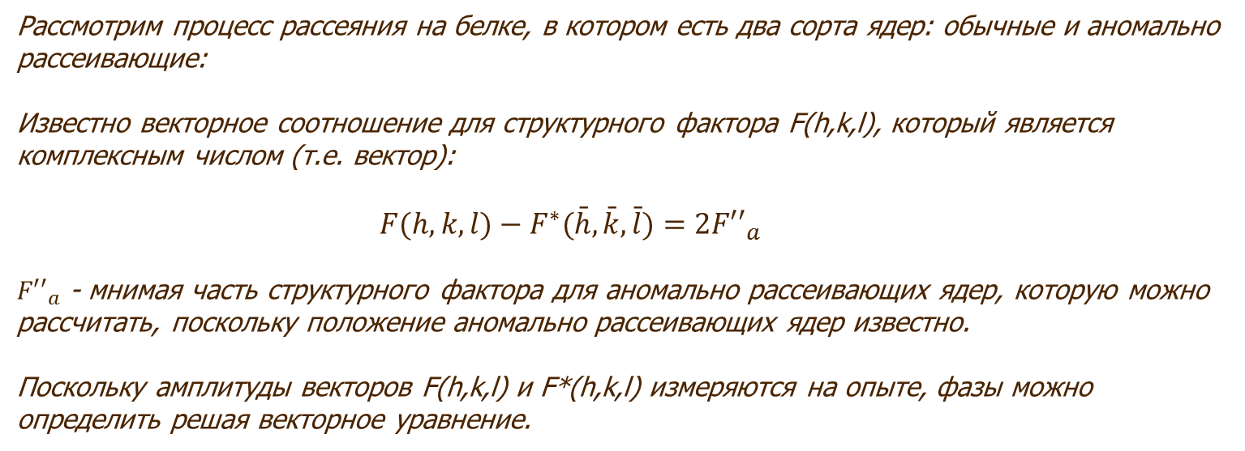
Существует ряд методов, которые позволяют определить фазу, в частности, метод аномальной дисперсии.
Длина рассеяния на любом ядре является комплексной величиной b = b’ +ib’’.
Мнимая часть становится сравнимой с действительной только вблизи резонансной длины волны.
Рассмотрим процесс рассеяния на белке, в котором есть два сорта ядер: обычные и аномально рассеивающие:
Известно векторное соотношение для структурного фактора F(h,k,l), который является комплексным числом (т.е. вектор):
$F(h,k,l)−F^{∗}(\bar{h},\bar{k},\bar{l})=2F′′_{a}$
$F′′_{a}$ - мнимая часть структурного фактора для аномально рассеивающих ядер, которую можно рассчитать, поскольку положение аномально рассеивающих ядер известно.
Поскольку амплитуды векторов F(h,k,l) и F*(h,k,l) измеряются на опыте, фазы можно определить решая векторное уравнение.

Slide 21
В случае нейтронов для большинства элементов резонансы далеки от области тепловых энергий и мнимая часть длины рассеяния пренебрежимо мала. Исключение составляют небольшое число ядер.
ВАЖНО, для нейтронов отношение b''/b' может быть много больше чем для рентгеновского излучения. Например, для ядер Cd¹¹³ на резонансной длине волны это отношение b''/b' = 6.22, тогда как для рентгеновских лучей вблизи края собственного поглощения, в лучшем случае, отношение b''/b' не превышает 0.2.
изотоп | время жизни | резонансная длина волны (Å) | b’ (10⁻¹² см) | b’’ (10⁻¹² см)
Gd¹⁵⁵ | стабильный | 1.747 | 0.808 | 1.68
Gd¹⁵⁷ | Стабильный | 1.614 | 0.809 | 7.16
Xe¹³⁵ | 15.3 мин. | 0.978 | 0.769 | 214.5
Sm¹⁴⁹ | Стабильный | 0.915 | 0.795 | 6.051
Lu¹⁷⁶ | 3.75 часа | 0.756 | 0.840 | 0.962
U²³³ | 1.6×10⁵ лет | 0.688 | 0.923 | 0.003
Cd¹¹³ | Стабильный | 0.678 | 0.725 | 4.507
"Горячие нейтроны"

Slide 22
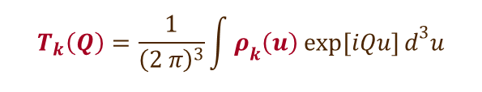
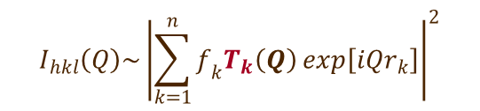
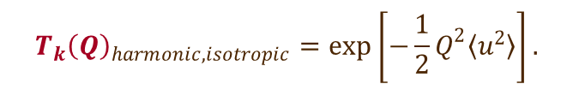
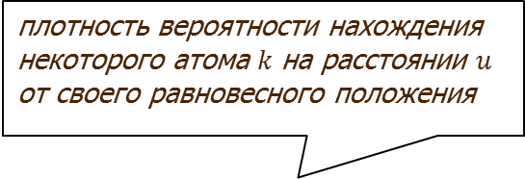
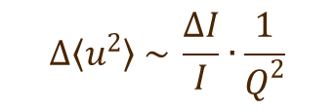
Атомное движение - ангармоничность
В дифракции есть фактор Дебая-Валлера (или тепловой фактор), который позволяет получить информацию о тепловых колебаниях в кристалле.
плотность вероятности нахождения некоторого атома $k$ на расстоянии $u$ от своего равновесного положения
Интенсивность дифракционных рефлексов
$$I_{hkl}\left(Q\right)\sim {\left|\sum_{k=1}^{n}{f_{k}T_{k}\left(Q\right)\exp\left[iQr_{k}\right]}\right|}^{2}$$
$$T_{k}\left(Q\right)=\frac{1}{{\left(2 π\right)}^{3}}\int{ρ_{k}\left(u\right)\exp{[iQu]}d^{3}u}$$
Фурье-обращение
Гармоническое приближение
$${T_{k}\left(Q\right)}_{harmonic, isotropic}=\exp\left[−\frac{1}{2}Q^{2}〈u^{2}〉\right].$$
Можно показать, что
$$∆〈u^{2}〉 \sim \frac{∆I}{I}∙\frac{1}{Q^{2}}$$
среднеквадратичное отклонение атома от равновесного положения
Нужны большие переданные импульсы т.е. "горячие нейтроны"!

Slide 23
Итак, при исследованиях,
Структуры жидкостей и аморфных веществ.
Динамики кристаллической решетки.
Распределении плотности намагниченности.
Структуры биологических объектов.
Ангармоничности атомного движения.
И многого другого,
ГОРЯЧИЕ НЕЙТРОНЫ ОЧЕНЬ ПОЛЕЗНЫ!

Slide 24
Даешь источник горячих нейтронов на ПИКЕ!
спасибо за внимание
И терпение

